Slide 1
Основы нейронных сетей.
Лекция 6 – Рекуррентные нейронные сети

Slide 2
Принцип работы рекуррентных сетей
Лекция 6 – Рекуррентные нейронные сети
Основы нейронных сетей.

Slide 3
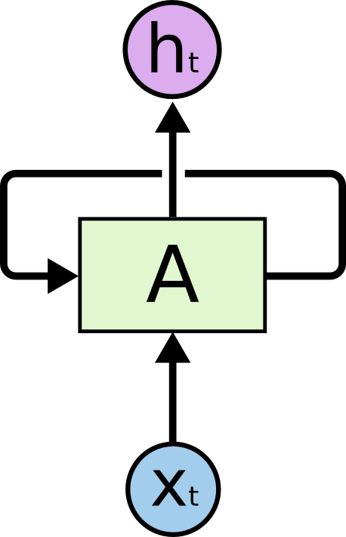
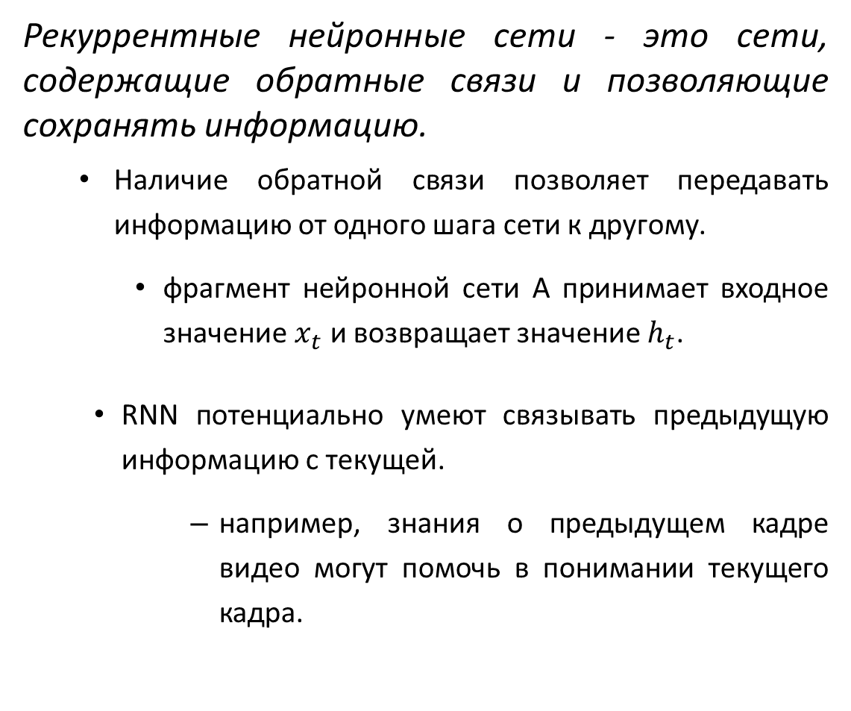
Рекуррентные сети (RNN). Принцип работы
Рекуррентные нейронные сети - это сети, содержащие обратные связи и позволяющие сохранять информацию.
Наличие обратной связи позволяет передавать информацию от одного шага сети к другому.
фрагмент нейронной сети A принимает входное значение $x_{t}$ и возвращает значение $h_{t}$.
RNN потенциально умеют связывать предыдущую информацию с текущей.
например, знания о предыдущем кадре видео могут помочь в понимании текущего кадра.

Slide 4

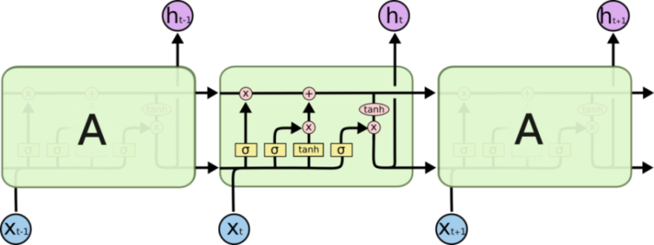
Рекуррентные сети (RNN). Принцип работы
Рекуррентную сеть можно рассматривать, как несколько копий одной и той же сети, каждая из которых передает информацию последующей копии.
смысл рекуррентной сети в определении разности коэффициентов в каждом проходе.
RNN называются рекуррентными, потому что они выполняют одну и ту же задачу для каждого элемента последовательности, причем выход зависит от предыдущих вычислений.

Slide 5
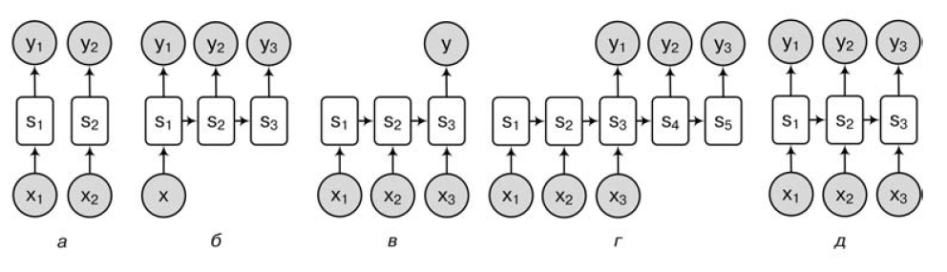
Рекуррентные сети (RNN). Примеры организаций
one-to-one (а) все ячейки независимы
one-to-many (б) напр., аннотирование картинок: на входе картинка, на выходе текст(последовательность);
many-to-one (в) задачи классификации последовательностей; напр., анализ тональности (sentiment analysis);
many-to-many (г) из одной послед. другую; напр. системы машинного перевода, логовые системы (вход — реплика собеседника, выход — своя собственная реплика);
Synchronized many-to-many (д) - независимо каждый вход, но с передачей состояния (напр. обработка видео).

Slide 6
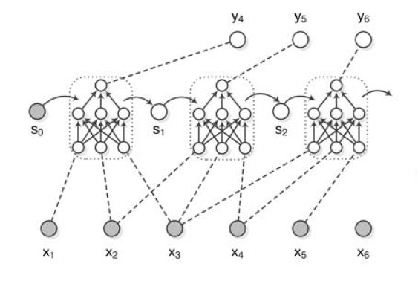
Рекуррентные сети (RNN). Принцип работы
Принцип работы рекуррентных нейронных сетей основан на запоминании и использовании в обучении истории приходящих на вход данных
Сохраненные состояния используются для предсказания будущих элементов последовательности.
Нейроны имеют связь со своими предыдущими состояниями себя и других нейронов того же слоя.
это позволяет отразить зависимость переменной от своих значений в разные моменты времени

Slide 7
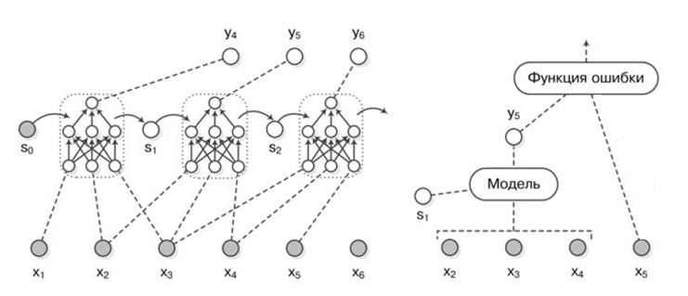
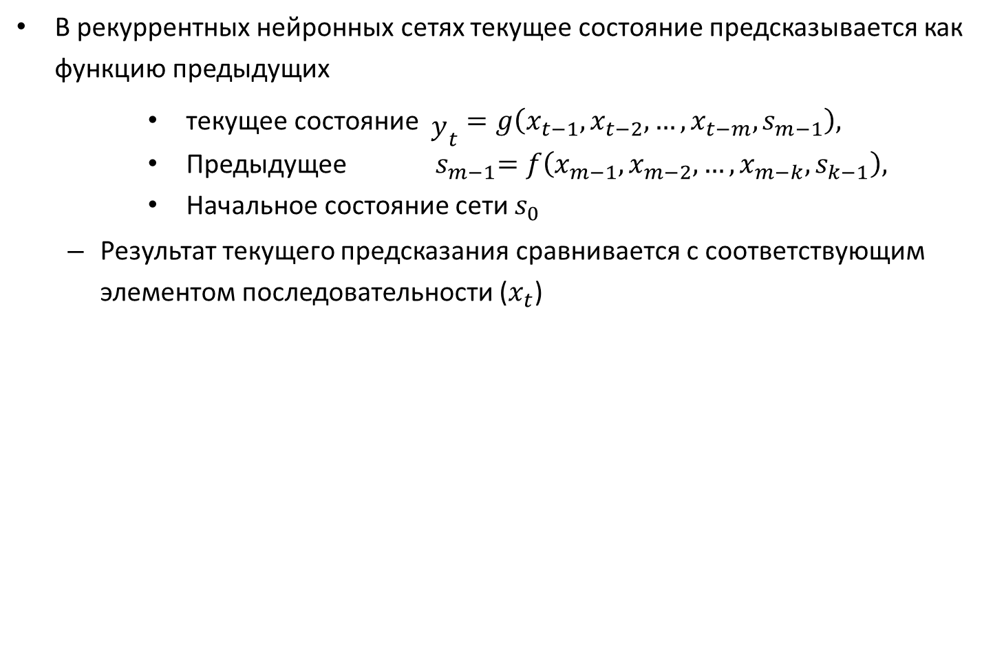
Рекуррентные сети (RNN). Принцип работы
В рекуррентных нейронных сетях текущее состояние предсказывается как функцию предыдущих
текущее состояние ${\begin{aligned} \\ y\end{aligned}}_{t}=g\left(x_{t−1},x_{t−2},…,x_{t−m}, s_{m−1}\right),$
Предыдущее ${ s}_{m−1}=f\left(x_{m−1},x_{m−2},…,x_{m−k}, s_{k−1}\right),$
Начальное состояние сети $s_{0}$
Результат текущего предсказания сравнивается с соответствующим элементом последовательности ($x_{t}$)

Slide 8
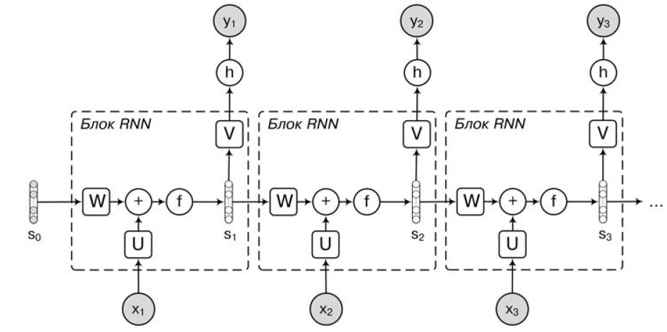
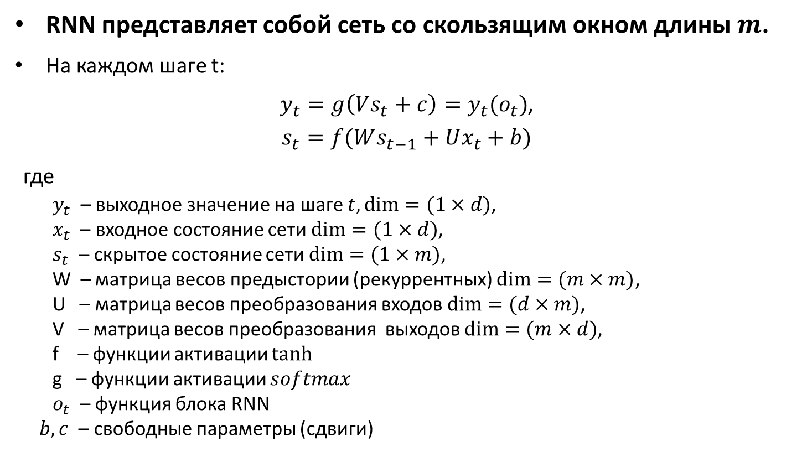
Рекуррентные сети. Simple RNN (SRN)
RNN представляет собой сеть со скользящим окном длины $m$.
На каждом шаге t:
$y_{t}=g\left(Vs_{t}+c\right)=y_{t}(o_{t})$,
$$s_{t}=f(Ws_{t−1}+Ux_{t}+b)$$
где
$y_{t}$ – выходное значение на шаге $t,dim=(1×d)\text{,}$
$x_{t}$ – входное состояние сети $dim=(1×d)$,
$s_{t}$ – скрытое состояние сети $dim=(1×m)$,
W – матрица весов предыстории (рекуррентных) $dim=(m×m)$,
U – матрица весов преобразования входов $dim=(d×m)$,
V – матрица весов преобразования выходов $dim=(m×d)$,
f – функции активации $tanh$
g – функции активации $softmax$
$o_{t}$ – функция блока RNN
$b,c$ – свободные параметры (сдвиги)

Slide 9
Рекуррентные сети. Simple RNN (SRN)
Проблема взрывания градиента» (exploding gradients)
За счет того, что одни и те же веса оптимизируются на каждом шаге t
Слишком большой градиент может привести к экспоненциальному росту величины веса
Если матрица такова, что норма градиента растет слишком быстро, то при проходе через T слоев эта норма возрастет экспоненциально от T
Проблема «вымывания» градиента (gradient vanishing)
Ограниченная функция активации может быстро насытится при большой глубине контекста сет и ее производная будет 0 – то есть обучения не будет
Проблема ограниченной глубины анализа истории.
Влияние текущего входа затухает экспоненциально по мере удаления.
Проблема ограниченной глубины анализа истории (контекста, например 20-30 слов в тексте).

Slide 10
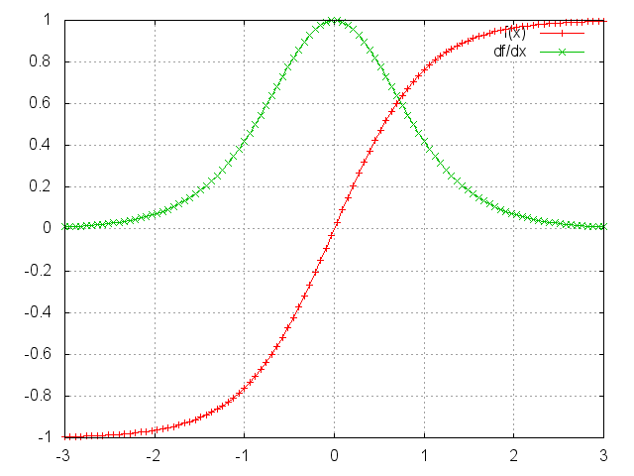
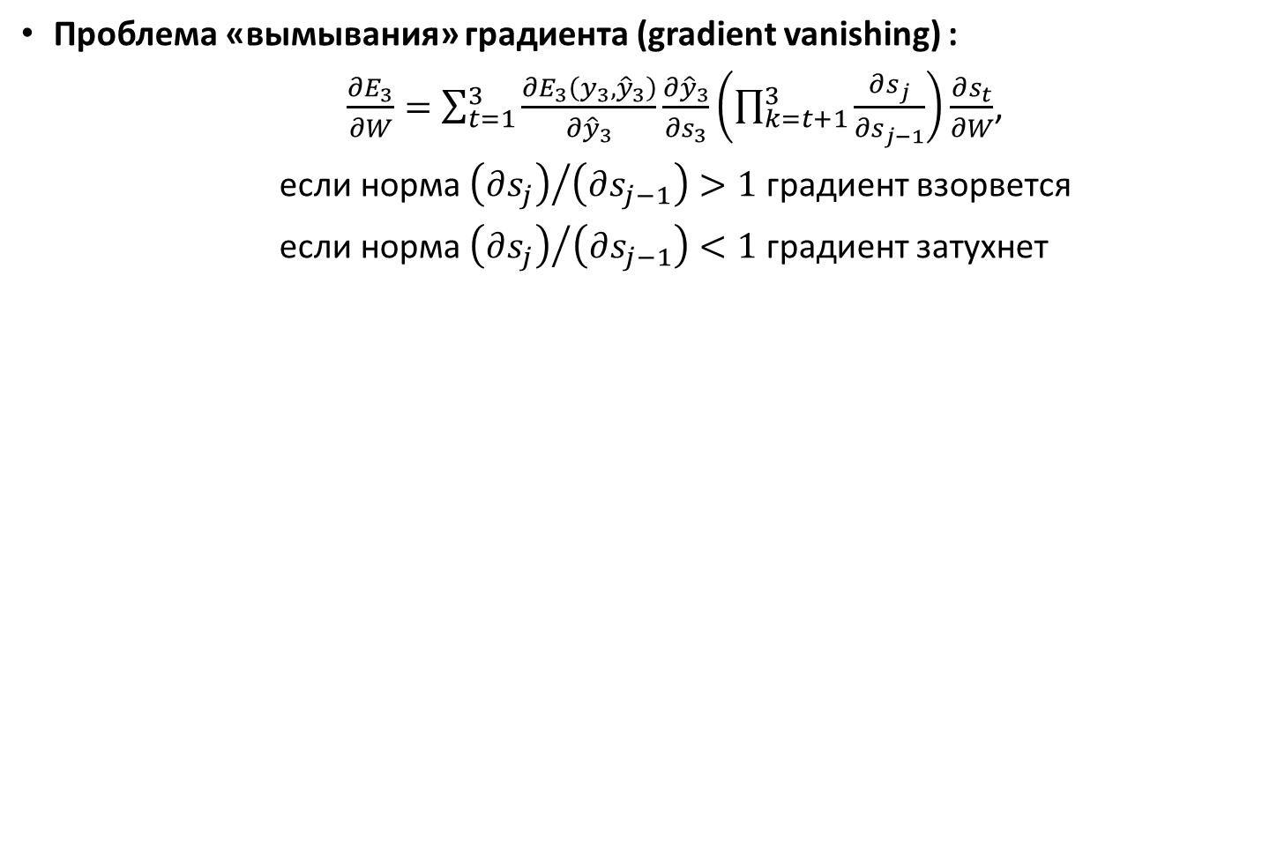
Рекуррентные сети. Simple RNN (SRN)
Проблема «вымывания» градиента (gradient vanishing) :
$\frac{∂E_{3}}{∂W}=\sum_{t=1}^{3}{\frac{∂E_{3}\left(y_{3},{\hat{y}}_{3}\right)}{∂{\hat{y}}_{3}}\frac{∂{\hat{y}}_{3}}{∂s_{3}}\left(\prod_{k=t+1}^{3}{\frac{∂s_{j}}{∂s_{j−1}}}\right)\frac{∂s_{t}}{∂W}}$,
если норма ${\left(∂s_{j}\right)}/{\left(∂s_{j−1}\right)}>1$ градиент взорвется
если норма ${\left(∂s_{j}\right)}/{\left(∂s_{j−1}\right)}<1$ градиент затухнет
Функция tanh – имеет производную быстро стремящуюся к нулю

Slide 11
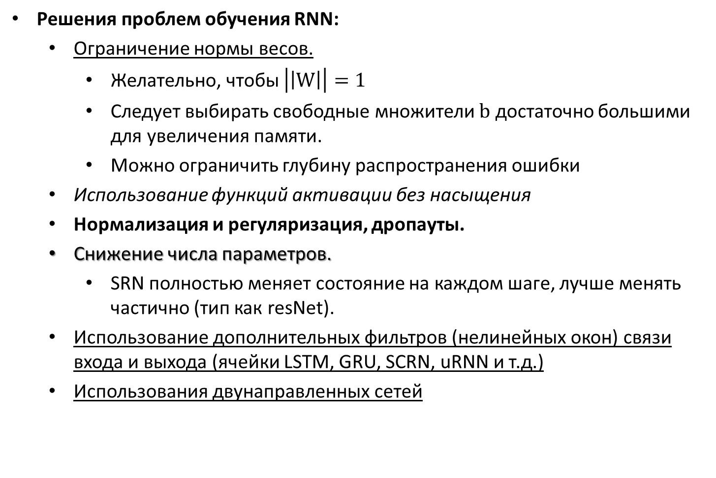
Рекуррентные сети. Simple RNN (SRN)
Решения проблем обучения RNN:
Ограничение нормы весов.
Желательно, чтобы $\left|\left|W\right|\right|=1$
Следует выбирать свободные множители $b$ достаточно большими для увеличения памяти.
Можно ограничить глубину распространения ошибки
Использование функций активации без насыщения
Нормализация и регуляризация, дропауты.
Снижение числа параметров.
SRN полностью меняет состояние на каждом шаге, лучше менять частично (тип как resNet).
Использование дополнительных фильтров (нелинейных окон) связи входа и выхода (ячейки LSTM, GRU, SCRN, uRNN и т.д.)
Использования двунаправленных сетей

Slide 12
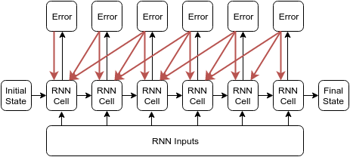
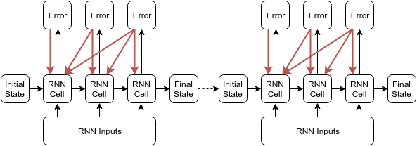
Рекуррентные сети. Ограниченное обучение (truncated back propagation)
Обратное распространение «впрямую» может требовать слишком много ресурсов.
На практике усечение обучение (Truncated back propagation)
Обучение проходит методом скользящего окна

Slide 13
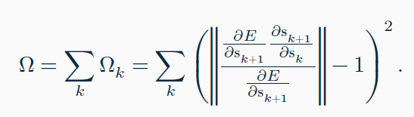
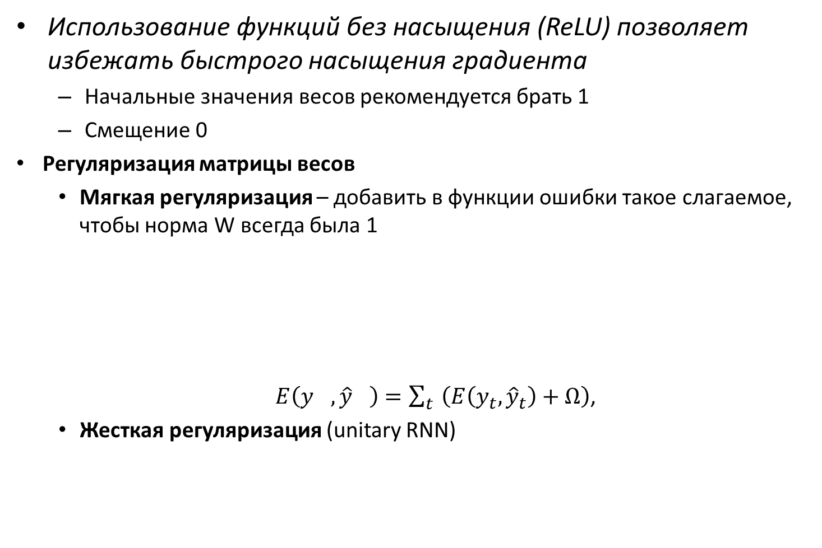
Рекуррентные сети. Методы оптимизации обучения
Использование функций без насыщения (ReLU) позволяет избежать быстрого насыщения градиента
Начальные значения весов рекомендуется брать 1
Смещение 0
Регуляризация матрицы весов
Мягкая регуляризация – добавить в функции ошибки такое слагаемое, чтобы норма W всегда была 1
$E\left(y_{},{\hat{y}}_{}\right)=\sum_{t}{\left(E\left(y_{t},{\hat{y}}_{t}\right)+Ω\right)}$,
Жесткая регуляризация (unitary RNN)

Slide 14
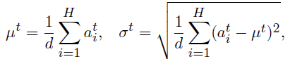
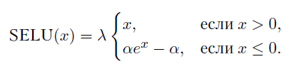
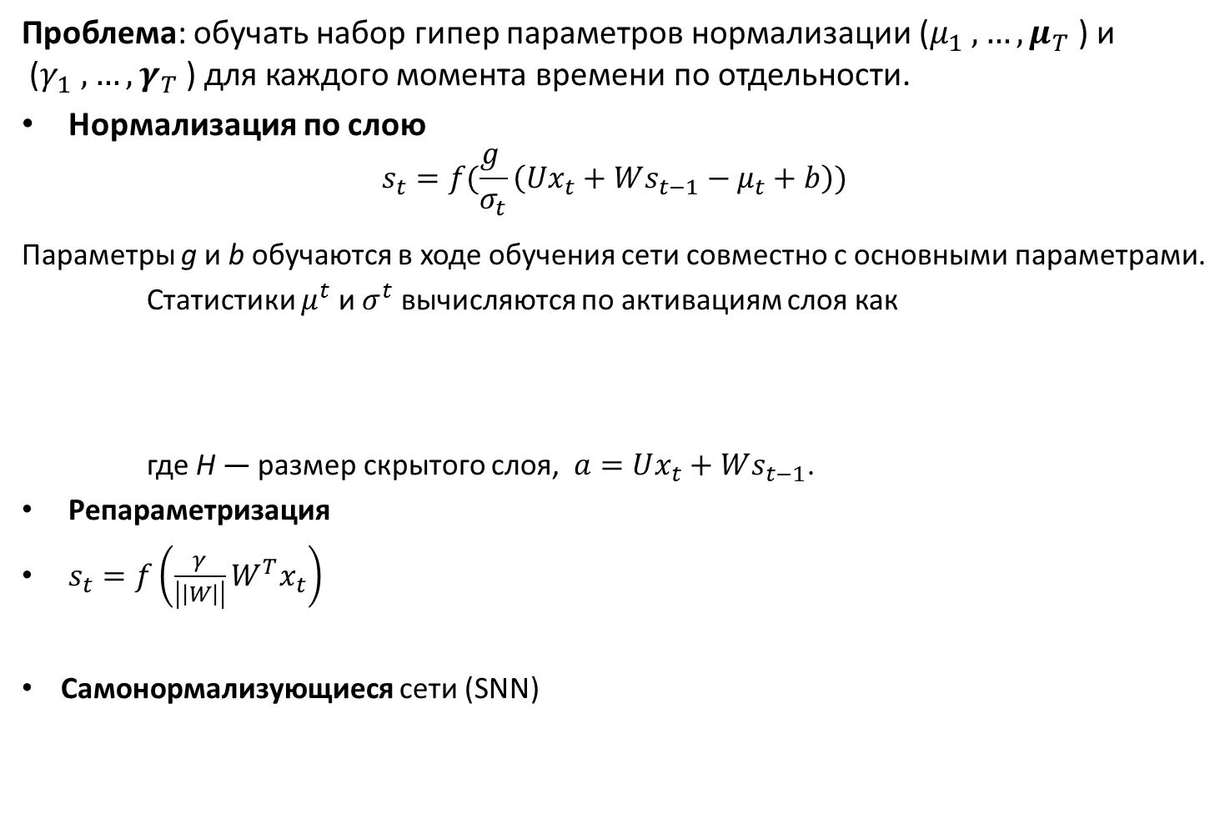
Рекуррентные сети. Simple RNN (SRN).Нормализация
Проблема: обучать набор гипер параметров нормализации ($μ_{1}$ $,…,μ_{T}$) и ($γ_{1}$ $,…,γ_{T}$) для каждого момента времени по отдельности.
Нормализация по слою
$$s_{t}=f⁡(\frac{g }{σ_{t}}\left(Ux_{t}+Ws_{t−1}−μ_{t}+b\right))$$
Параметры g и b обучаются в ходе обучения сети совместно с основными параметрами.
Статистики $μ^{t}$ и $σ^{t}$ вычисляются по активациям слоя как
где H — размер скрытого слоя, $a=Ux_{t}+Ws_{t−1}$.
Репараметризация
$s_{t}=f\left(\frac{γ}{\left|\left|W\right|\right|}W^{T}x_{t}\right)$
Самонормализующиеся сети (SNN)

Slide 15
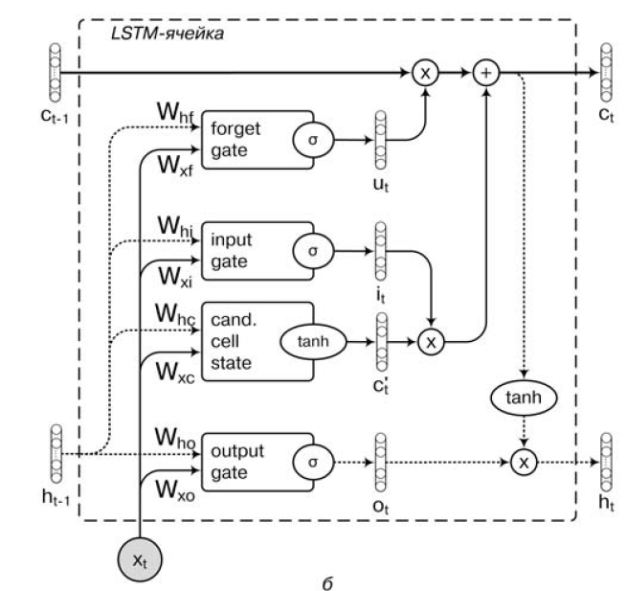
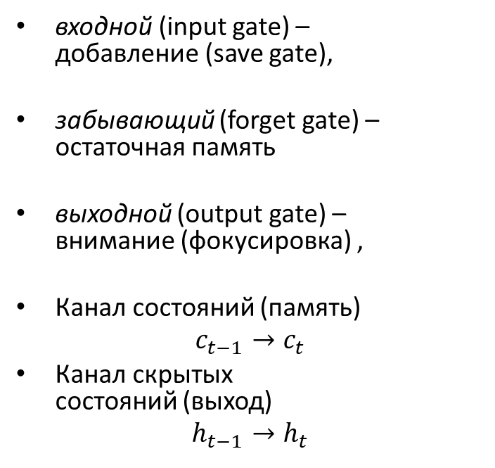
Рекуррентные сети. Long Short-Term Memory (LSTM )
Проблема RNN – малая глубина контекста.
Решение – использование одновременно блоков с долгим запоминанием и с краткосрочным запоминанием
Модуль долгой краткосрочной памяти – модуль LSTM
входной (input gate) – добавление (save gate),
забывающий (forget gate) – остаточная память
выходной (output gate) – внимание (фокусировка) ,
Канал состояний (память)
$$c_{t−1}→c_{t}$$
Канал скрытых состояний (выход)
$$h_{t−1}→h_{t}$$

Slide 16
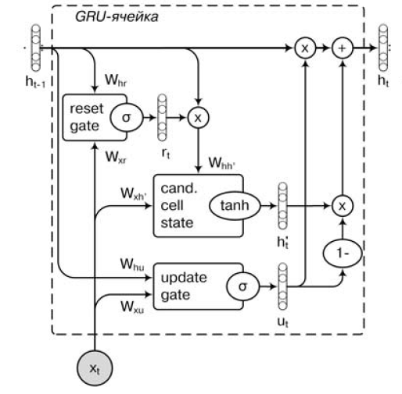
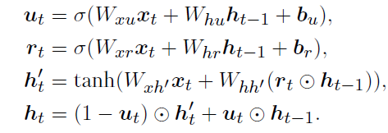
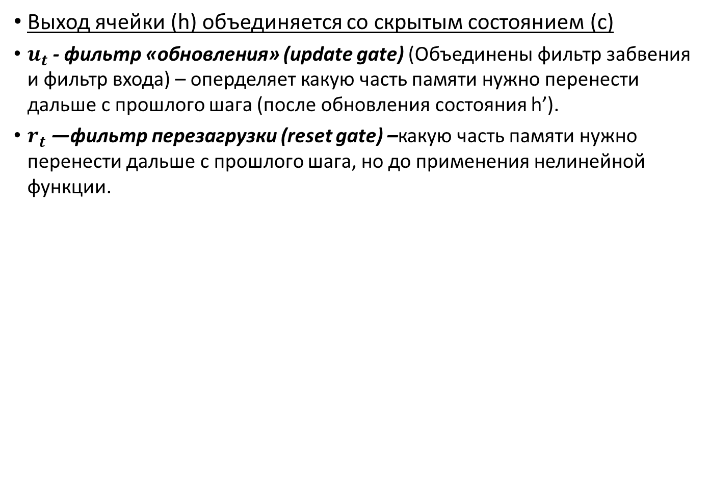
Рекуррентные сети. Gated recurrent units (GRU )
Выход ячейки (h) объединяется со скрытым состоянием (c)
$u_{t}$- фильтр «обновления» (update gate) (Объединены фильтр забвения и фильтр входа) – оперделяет какую часть памяти нужно перенести дальше с прошлого шага (после обновления состояния h’).
$r_{t}$ —фильтр перезагрузки (reset gate) –какую часть памяти нужно перенести дальше с прошлого шага, но до применения нелинейной функции.
Определяется то на сколько вход важен сейчас – update gate и то насколько важен долговременно – reset gate

Slide 17
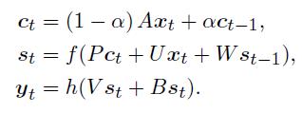
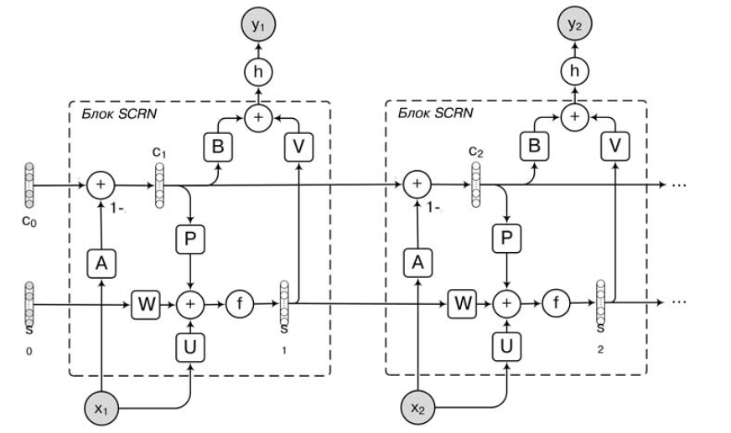
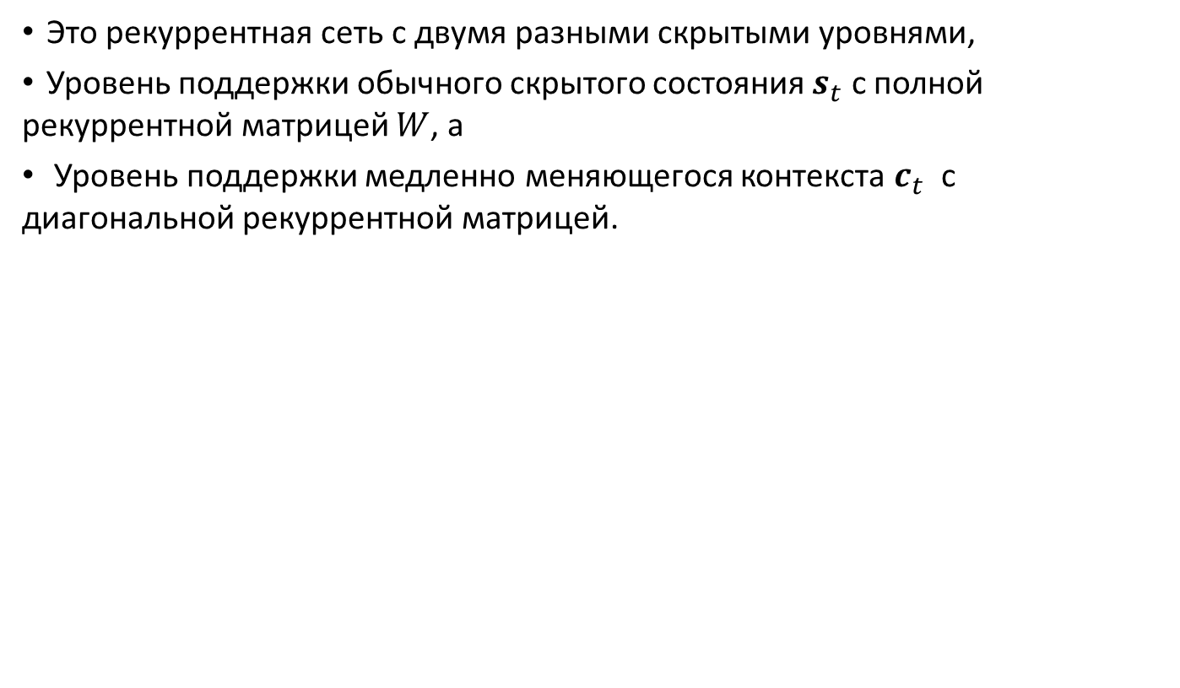
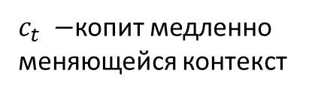
Рекуррентные сети. Организация долговременной памяти. Structurally Constrained Recurrent Network, SCRN
Это рекуррентная сеть с двумя разными скрытыми уровнями,
Уровень поддержки обычного скрытого состояния $s_{t}$ с полной рекуррентной матрицей $W$, а
Уровень поддержки медленно меняющегося контекста $c_{t}$ с диагональной рекуррентной матрицей.
$c_{t} −$копит медленно меняющейся контекст

Slide 18
Принципы организации глубоких рекуррентных сетей
Лекция 6 – Рекуррентные нейронные сети
Основы нейронных сетей.

Slide 19
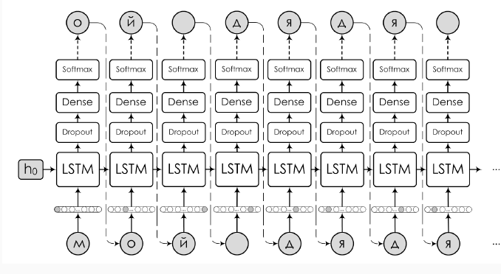
Рекуррентные сети. Оптимизация работы
Глубокие RNN
Каждый слой может обучаться со своей скоростью
Дропауты лучше проводить после рекуррентны ячеек
Нормализация после дропаутов (на выходе значения от 0 до 1 – соответствуют каждой букве – но лучше нормализовать их).

Slide 20
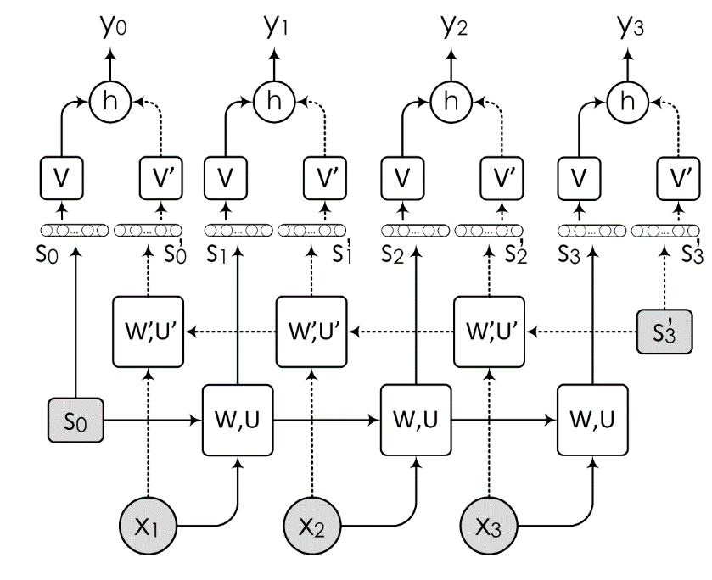
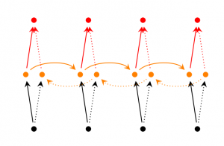
Рекуррентные сети. Оптимизация работы
Двунаправленная сеть позволяет проходить по массиву с конца и начала, увеличить память в двое
Данное условие необходимо в случае, когда предполагается, что последующий элемент зависит не только от предыдущего, но и отдаленных элементов.
Примеры использования – расстановка акцентов в тексте, определение эмоциональной окраски
Распознавание эмоций на видео

Slide 21
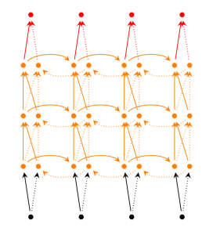
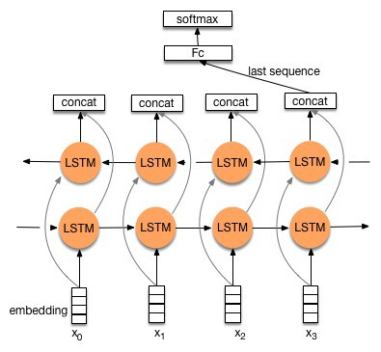
Рекуррентные сети. Оптимизация работы
Двунаправленная глубокая сеть позволяет реализовывать сложные взаимосвязи между элементами последовательностей
Пример использования глубоких двунаправленных сете – восстановление пропущенных слов в предложении

Slide 22
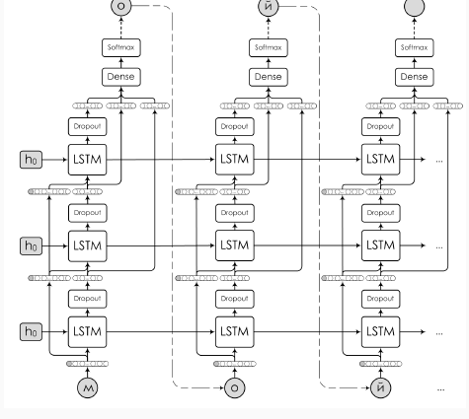
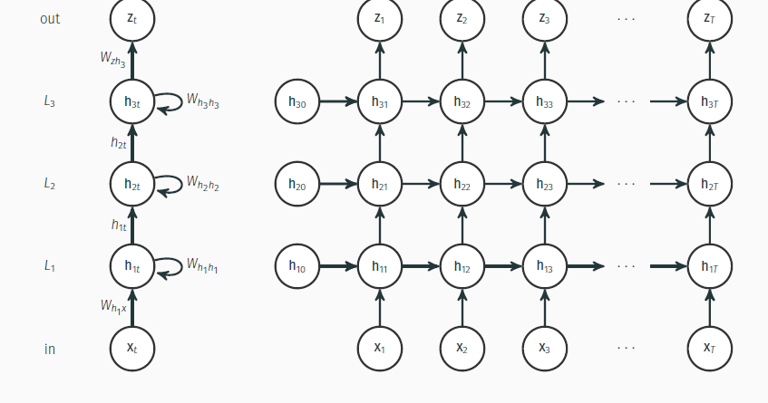
Рекуррентные сети. Оптимизация работы
Глубокие рекурретные сети
Каждый слой может обучаться со своей скоростью
Проблема глубоких рекуррентных сетей – сложность создания большого количества слоев (4-8 рекуррентных слоев)+ полносвязные слои и отдельные слои дропутов

Slide 23
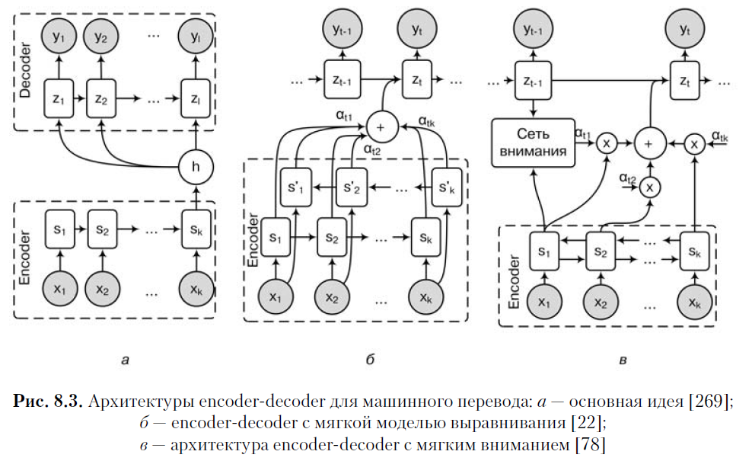
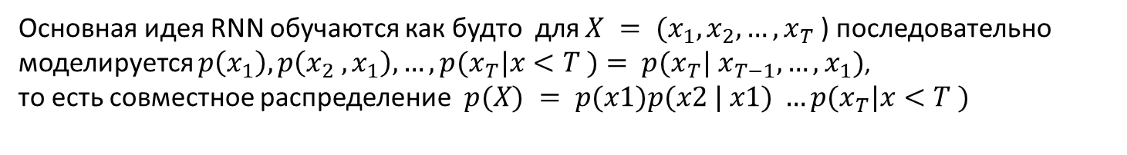
Архитектуры Encoder-Decoder и архитектура с вниманием
Основная идея RNN обучаются как будто для $X = (x_{1},x_{2},…,x_{T}$) последовательно моделируется $p\left(x_{1}\right), p\left(x_{2} , x_{1}\right),…, p(x_{T}|x<T )$ $= p(x_{T}| x_{T−1}, …, x_{1})$, то есть совместное распределение $p(X) = p(x1)p(x2 | x1) …p(x_{T}|x<T )$

Slide 24
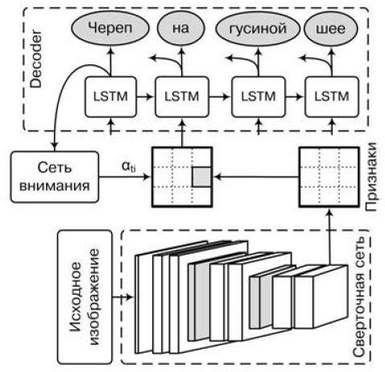
Сети обработки изображений с рекуррентным «вниманием»
Идея анализа изображений по частям, последовательно при помощи окон
решение на каждой части принимается заново на основе накопленной информации.
Концепция объединят CNN и RNN

Slide 25
Сети с «вниманием»
Spatial Transformer Networks используют преобразования изображений (например, афинные) чтобы выделять наиболее важные области.
Другой подход — введение агента, исследующего изображение
агент в каждый момент времени обрабатывает небольшую часть изображения и решает в какую позицию переместить фокус внимания.
Механизмы внимания могут быть использованы для повышения производительности нейронных сетей.

Slide 26
Примеры решения задачи с помощью рекуррентных сетей
Лекция 6 – Рекуррентные нейронные сети
Основы нейронных сетей.

Slide 27
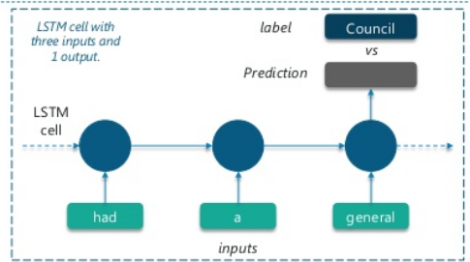
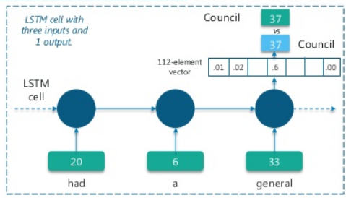
Рекуррентные сети (RNN). Примеры
Предсказание следующего слова – анализ текстов

Slide 28
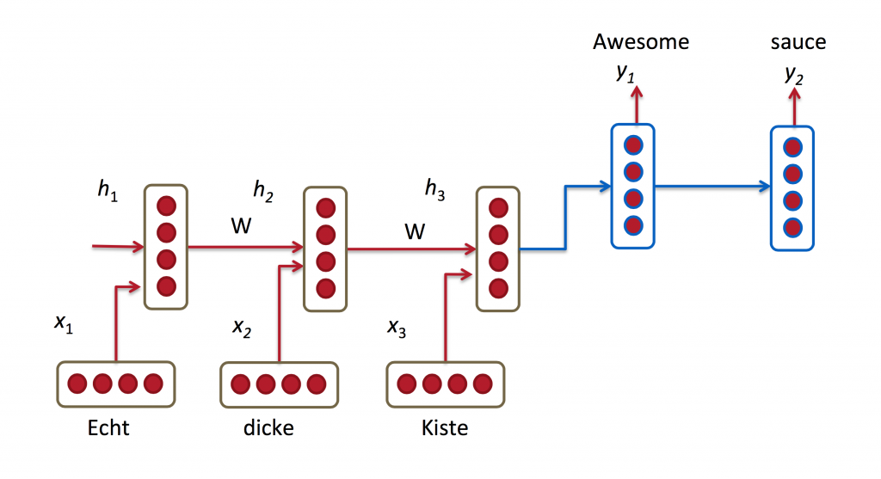
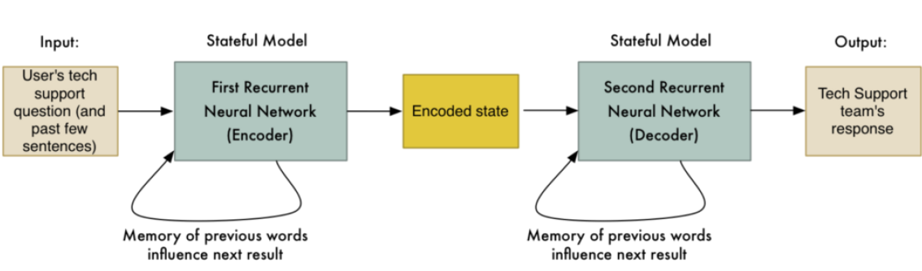
Рекуррентные сети (RNN). Примеры
Машинный перевод и машинное общение

Slide 29
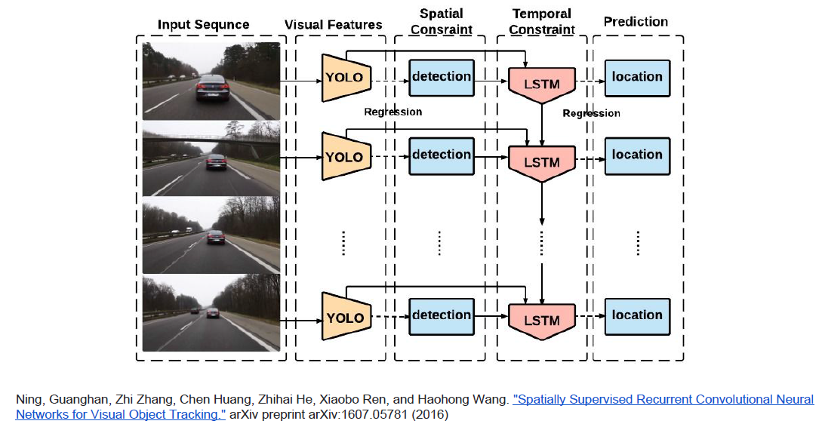
Рекуррентные сети (RNN). Примеры
Предсказание движения цели – анализ потоков видео

Slide 30
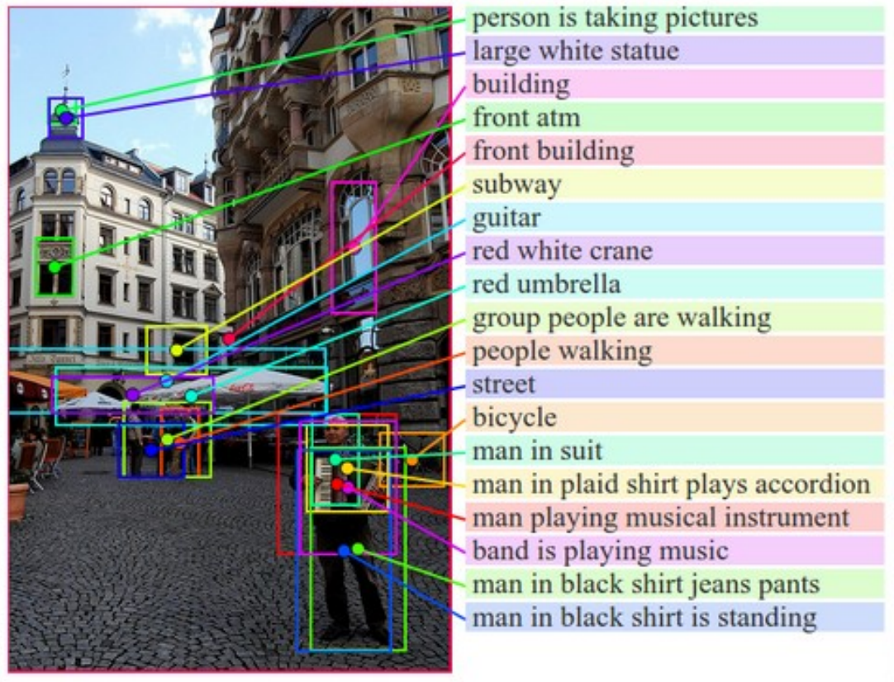
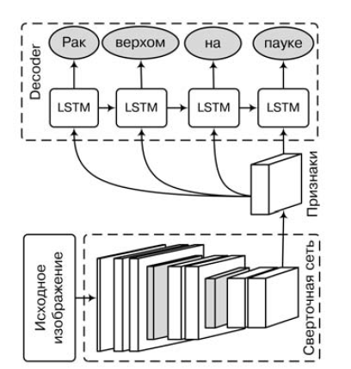
Рекуррентные сети (RNN). Примеры
Описание картинки словами и наоборот синтез слов из картинки

Slide 31
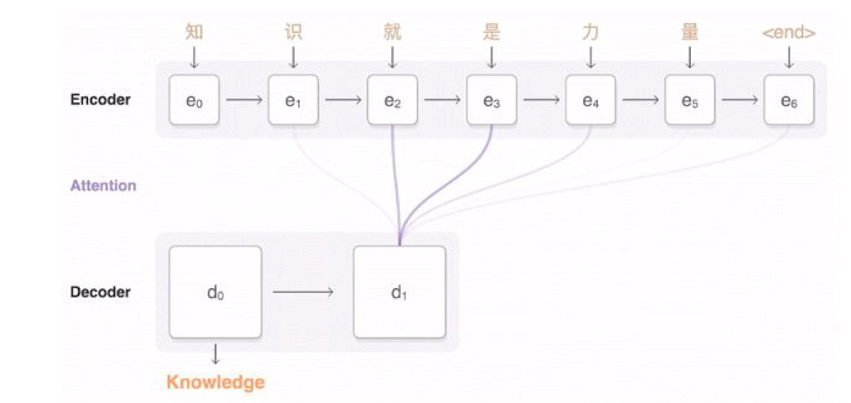
Рекуррентные сети. Пример
Сети с вниманием, - декодирование всех промежуточных состояний с заданными весами

Slide 32
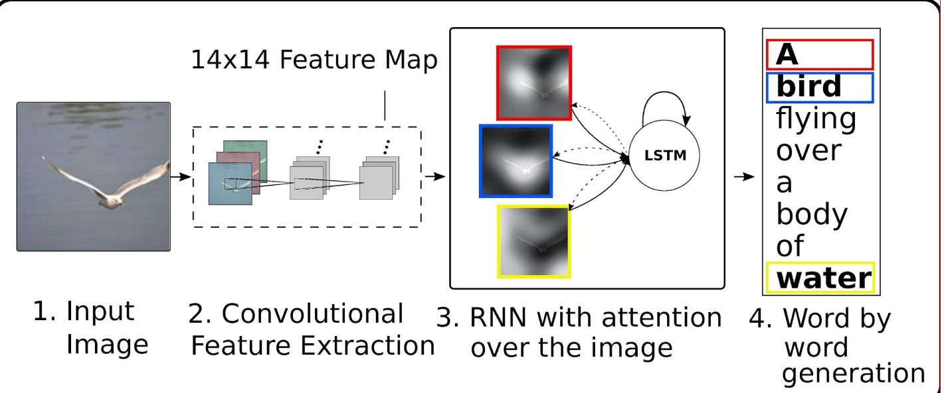
Рекуррентные сети. Оптимизация работы
Сети с вниманием, - декодирование всех промежуточных состояний с заданными весами

Slide 33
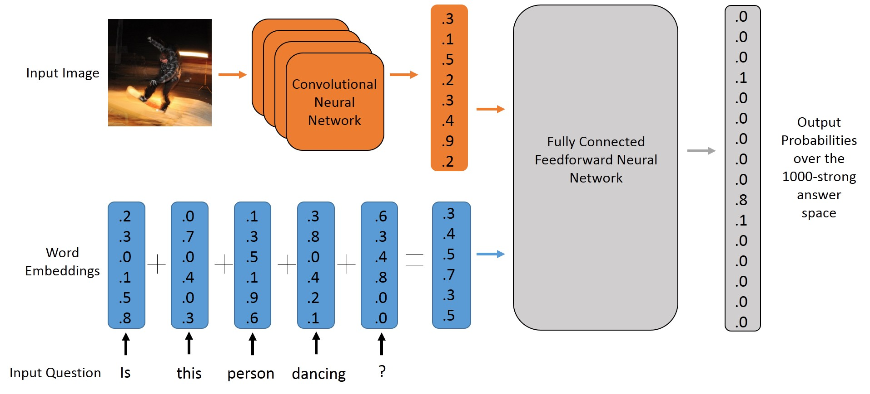
Рекуррентные сети. Пример
Соревновательное описание изображений

Slide 34
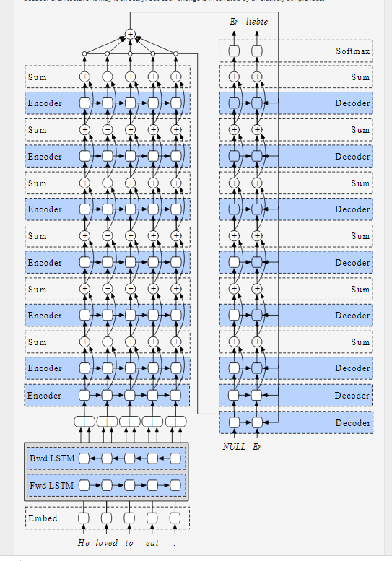
Архитектура GNMT
нижний слой, двунаправленный, чтобы не потерять контекст слова как слева, так и справа;
8 слоев LSTM ячеек с суммированием результатов – для определения внимания
использования энкодера для одно языка и декодера для другого
Использование остаточных слоев позволяет обучать до 8 слоев

